Slide 1

Казахский университет экономики, финансов и международной торговли
Основные показатели Университета
За 2018-2019 учебный год
Ректор
академик МАН ВШ,
д.п.н., профессор математики
С. Абдыманапов
г. Нұр-Сұлтан
2019

Slide 2
1. Учебно-методическая работа в КазУЭФМТ

Slide 3
в КазУЭФМТ
18 образовательных программ бакалавриата,
9 образовательных программ магистратуры,
2 программы докторантуры PhD,
программы MBA, DBA «Международный бизнес».
Обучение на государственном, русском и английском языках.
В 2019-2020 учебном году прием на образовательные программы университета по всем формам и уровням обучения составил 945 человек, (из них на бакалаврских программах – 776 человека, на магистерских – 147 человек, на докторских – 2, MBA, DBA – 20.
Контингент обучающихся на 01.10.2019 г. составил 3212 человек, из них: в бакалавриате - 2914 человек, магистратуре – 246 человек, докторантуре (PhD, DBA), MBA – 52 человека.
Образовательный процесс обеспечивается профессорско-преподавательским составом на 1.10.2019 – 237 человек, из которых 226 (95,7%) – штатные преподаватели.
Доля преподавателей с учеными степенями в целом по вузу составляет 58,8%. (на 1.10.18 – 54,5%)

Slide 4
КазУЭФМТ. Факты. 2017-2019 гг.
17-19 мая 2017 г. – прохождение международной аккредитации образовательных программ через международное аккредитационное агентство FIBAA (Германия) сроком на 5 лет до сентября 2022 г.
24-30 января 2018 г. – успешное прохождение проверки на соблюдение законодательства Республики Казахстан об образовании и квалификационных требований к образовательной деятельности, и перечня документов, подтверждающих соответствие им со стороны ККСОН Министерства образования РК.
27 апреля 2018 г. – прохождение мониторинга по проектам Erasmus+ «EDUQAS» «Внедрение системы обеспечения качества образования посредством сотрудничества Университет-Бизнес-Государство в вузах», «Международная кредитная мобильность».
5 апреля 2019 г. – успешное прохождение институциональной (на 7 лет) и специализированной реаккредитации НААР (на 5-7 лет) до 2024-2026 гг.

Slide 5


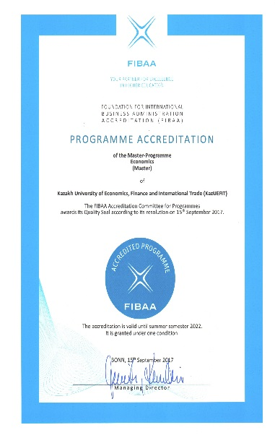




Специальности, аккредитованные европейским агентством по аккредитации и экспертизе качества высшего образования FIBAA (г. Бонн, Германия).
Бакалавриат
Экономика
Менеджмент
Финансы
Программы аккредитованы сроком на 5 лет
Магистратура
Экономика
Менеджмент
Финансы
с 15 сентября 2017 г. по сентябрь 2022 г.

Slide 6
Участие в ранжировании вузов – рейтинг Независимого агентства аккредитации и рейтинга (НААР), НПП РК «Атамекен»
1. В институциональном рейтинге вузов по направлениям подготовки специалистов НААР РК: «Экономика и бизнес»: 2019, 2018 г. – 5 место, 2017 г. – 7 место, 2016 г. - 6 место, 2015 г. – 10 место. «Услуги»: 2019, 2018 г. – 8 место, 2017 г. – 9 место, 2016, 2015 гг. - 10 место. Университет в рейтинге вузов агентства НААР по образовательным программам бакалавриата и магистратуры несколько лет подряд (2015-2019 гг.) входит в ТОП-10. В ранжировании участвовали национальные, государственные и частные вузы (всего 59 вуза в 2019 г.). 1. 2019 г. - по направлениям бакалавриата: «Социальные науки, экономика и бизнес»: «Экономика» - 5 место, «Менеджмент» - 5 место, «Учет и аудит» - 9 место, «Финансы» - 6 место, «Маркетинг» - 5 место, ГМУ – 4 место; «Услуги»: «Социальная работа» – 3 место, «Туризм» – 13 место; «Право»: «Таможенное дело» - 2 место; «Технические науки и технологии»: «Информационные системы» - 9 место. 2. 2019 г. - по направлениям магистратуры: «Социальные науки, экономика и бизнес»: «Экономика» - 3 место, «Менеджмент» - 2 место, «Учет и аудит» - 7 место; «Государственное и местное управление» - 7 место, «Финансы» - 2 место; «Услуги»: «Социальная работа» – 3; «Технические науки и технологии»: «Информационные системы» - 11 место. 3. В генеральном рейтинге ТОП-20 вузов РК в 2019 г. КазУЭФМТ находится на 14 место. НПП РК «Атамекен» (впервые с 2018 г.): В рейтинге вузов НПП РК «Атамекен» в 2018 г. КазУЭФМТ по специальностям «Экономика» занимает 8 место, «Маркетинг» - 7-е, «Учет и аудит» - 6-е, «Финансы» - 20-е, «Менеджмент» – 40-е, «Информационные системы» - 27-е, «Вычислительная техника и программное обеспечение» - 12-е место среди 81 вуза Казахстана. По итогам национального бизнес рейтинга 2015 , 2017, 2019 гг. Университет получил сертификат - знак отличия «Лидер отрасли - 2015», «Лидер года – 2017, 2019». По ранжированию налогов Университет занял в 2017 г. – 1 место - золото среди предприятий по показателю «Сумма налогов».

Slide 7
Рейтинг Независимого казахстанского агентства по обеспечению качества в образовании (НКАОКО, НАОКО)
По итогам Национального рейтинга лучших гуманитарно-экономических вузов Казахстана в 2019 г. – 6 место (2018 – 5-е, 2017 – 6-е, 2016 г. – 10-е, 2015 г. – 11-е место). В 2019 г. Университет входит в ТОП-10 по 9-и ОП бакалавриата и 7-и ОП магистратуры по направлениям «Социальные науки, экономика и бизнес»; «Услуги», «Технические науки и технологии», «Право»: Бакалавриат: «Социальные науки, экономика и бизнес»: «Экономика» – 5 место «Менеджмент» – 5 место «Учет и аудит» – 8 место «Финансы» – 6 место «Государственное и местное управление» - 7 место «Маркетинг»– 6 место «Услуги»: «Социальная работа» – 3 место «Туризм» - 9 место «Право»: «Таможенное дело» – 3 место 2. Магистратура: «Социальные науки, экономика и бизнес»: «Экономика» – 5 место «Менеджмент» – 4 место «Учет и аудит» – 5 место «Финансы» – 7 место «Государственное и местное управление» – 4 место «Услуги»: «Социальная работа» – 3 место «Технические науки и технологии»: «Информационные системы» – 9 место

Slide 8




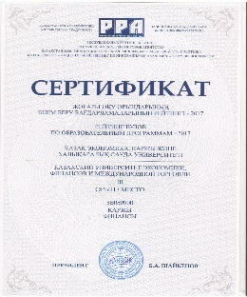










Казхастан-2050 - Национальный рейтинг по инновациям и академическому превосходству (Генеральный рейтинг вузов - по версии Республиканского рейтингового агентства НАН ВШ Казахстана)
4 место – в Генеральном рейтинге 2019
Бакалавриат
Магистратура
Экономика – 2 место
Менеджмент – 2 место
Учет и аудит – 2 место
Финансы – 3 место
Государственное и местное управление – 3 место
Информационные системы – 2 место
Таможенное дело – 2 место
Социальная работа – 2 место
Туризм – 2 место
Экономика – 3 место
Учет и аудит – 2 место
Финансы – 2 место
Менеджмент – 2 место
Государственное и местное управление – 2 место
Социальная работа – 2 место
Информационные системы – 2 место

Slide 9
  Академические советы и мониторинг ОП
Для оценки качества образовательных программ в первую очередь осуществляется процедура аудита образовательных программ согласно «Положения по проведению аудита ОП».
Руководство КазУЭФМТ проводит организационные мероприятия по мониторингу ОП
В состав Академических советов ОП вуза входят представители от работодателей, преподаватели по профилю специальности (около 60 представителей различных структур, от национальных холдингов, фондов, министерств, ассоциаций, банков, государственных организаций и предприятий до частных, индивидуальных предпринимателей), заведующие кафедрами, руководители ОП, а также студенты, магистранты.
Результаты мониторинга отражаются в отчетах по аудиту ОП, докладываются на заседаниях кафедры, Совета факультета, Научно-методического совета Университета
Гостевые лекции – актуальная практика

Slide 10
РЕЕСТР ОП.
Степень достижимости формируемых результатов обучения в разрезе ОП кафедр, бакалавритат, %:
№ | Наименование ОП | Бакалавриат, %
1 | Маркетинг | 100
2 | Web - дизайн | 94,96
3 | Оценка | 93,82
4 | Дизайн | 88
5 | Дизайн интерьера | 86,28
6 | Финансы | 86
7 | Статистика | 83
8 | Туризм | 82
9 | Социальная работа | 75
10 | Педагогика и психология | 73
11 | Учет и аудит | 68
12 | Таможенное дело | 65,32
13 | Информационные технологии и защита данных | 65
14 | Государственное и местное управление | 63
15 | Информационные системы | 62,74
16 | Менеджмент | 60,93
17 | Экономика | 58,91
18 | Мировая экономика | 50
В среднем по кафедрам:
Дизайн – 89,75
МТиП – 88,65
Финансы – 80,06
УиА – 76,65
СриТ – 73,63
ИСиТ – 72,66
Менеджмент – 72,54
Экономика – 65,97

Slide 11
Магистратура, докторантура
№ | Наименование ОП | Магистратура и докторантура, %
1 | Маркетинг НПН | 100
2 | Учет и аудит НПН | 95,83
3 | Экономика ПН | 94,79
4 | Менеджмент ПН | 92,78
5 | Маркетинг ПН | 89,29
6 | Финансы ПН | 87,04
7 | Государственное и местное управление ПН | 86,49
8 | Информационные системы ПН | 81,94
9 | Информационные системы НПН | 80,95
10 | Социальная работа НПН | 79
11 | Менеджмент НПН | 78
12 | Экономика НПН | 73
13 | Менеджмент НПН (докторантура) | 69,6
14 | Финансы НПН | 67,13
15 | Учет и аудит ПН | 65,63
16 | Статистика ПН | 65,63
17 | Статистика НПН | 64,63
18 | Социальная работа ПН | 59,17
19 | Государственное и местное управление НПН | 57
20 | Экономика НПН (докторантура) | 53,15

Slide 12
Динамика контингента обучающихся в разрезе программ за период с 2015 по 2019 гг. (по сост. на 1 октября)
Уровень, форма обучения | 2015-2016 | 2016-2017 | 2017- 2018 | 2018-2019 | 2019-2020
Бакалавриат | 3359 | 3441 | 3291 | 3017 | 2914
Очная | 2756 | 2769 | 2532 | 2286 | 2155
Заочная, ДОТ | 603 | 672 | 759 | 731 | 759
Вечерняя | - | - | - | - | -
Магистратура | 553 | 646 | 533 | 322 | 246
Докторантура, Phd |  |  | 4 | 11 | 12
Слушатели МВА, DBA | 18 | 34 | 106 | 61 | 40
Всего по вузу | 3930 | 4121 | 3934 | 3411 | 3212

Slide 13
Динамика обучающихся по государственным образовательным грантам
 | Обучающиеся по гос. образовательным грантам в общем контингенте | Удельный вес в общем контингенте, % | Прием по гос. образовательным грантам | Удельный вес принятых по госгрантам от общего числа принятых, %
2019-2020 | 148 | 4,7 | 72 | 7,2
2018-2019 | 119 | 3,5 | 62 | 5,0
2017-2018 | 45 | 1,3 | 38 | 2,6

Slide 14
Динамика приема обучающихся по формам и уровням подготовки с 2015 по 2019 гг.
Уровень, форма обучения | 2015-2016 | 2016-2017 | 2017- 2018 | 2018-2019 | 2019-2020
Бакалавриат, всего | 855 | 1071 | 997 | 956 | 831
Очная | 671 | 866 | 755 | 636 | 522
Заочная , ДОТ | 166 | 205 | 242 | 320 | 309
Магистратура, всего | 409 | 528 | 407 | 256 | 152
Научно-педагогическое направление | 103 | 105 | 97 | 94 | 95
Профильное направление | 306 | 423 | 310 | 162 | 57
Докторантура, PhD |  |  | 4 | 7 | 2
Прием на МВА, DBA | 18 | 34 | 68 | 22 | 20
Всего по вузу | 1282 | 1633 | 1476 | 1241 | 1005

Slide 15
Динамика выпуска бакалавров и магистров с 2017 по 2019 гг.
Форма обучения | 2017 | 2018 | 2019
Бакалавриат, | 941 | 916 | 892
в том числе:
очная | 665 | 607 | 571
Заочная, ДОТ | 276 | 309 | 321
вечерняя | 0 | 0 | 0
Магистратура | 468 | 387 | 194
Итого по ВУЗу | 1409 | 1303 | 1086

Slide 16
Трудоустройство выпускников, %
 | 2017 год выпуска | 2018 год выпуска | 2019 год выпуска
Факультет бизнеса | 94,3 | 94,9 | 83,9
Экономика | 98,1 | 94,2 | 87,5
Мировая экономика | 100,0 | 94,1 | 90,9
Финансы | 80,0 | 90,5 | 82,4
Учет и Аудит | 96,1 | 100,0 | 88,5
Оценка | 100,0 | 94,6 | 100,0
Статистика | 100,0 | 100 | нет выпуска
ГМУ | 91,5 | 88,2 | 76,0
Менеджмент | 89,7 | 97,9 | 79,6
Факультет прикладных наук | 88,1 | 94,7 | 81,3
Информационные системы | 81,7 | 93,9 | 83,8
ВТиПО | 92,1 | 95,3 | 89,3
Дизайн | 92,9 | 90,3 | 80,0
Социальная работа | 93,8 | 100,0 | 76,3
Туризм | 100,0 | 96,3 | 68,4
СКС | 93,3 | 100,0 | 100,0
Маркетинг | 94,1 | 95,5 | 85,7
Таможенное дело | 72,3 | 91,1 | 71,8
По университету | 98,1 | 94,8 | 82,7

Slide 17
2. Научно-исследовательская работа в КазУЭФМТ

Slide 18
Научные темы ППС в разрезе кафедр
№ | Название НИР | Кафедра | Руководитель
1 | Стратегия развития и управления функционированием интегрированной транспортно-логистической системы Казахстана (№ 0118РК00874, исх.16-18/329 от 13.04.2018 г., договор №239 от 26.03.2018 г. Сроки: 2018-2020 г.г.). | Экономика | Раимбеков Ж.С., д.э.н., профессор
2 | WELCOME «Открываясь навстречу международным университетским сообществам» 2016-2019 г.г. |  | Абдыманапов С.А.- д.п.н., профессор, Капенова А.З. – к.э.н.. доцент, координатор проекта в КазУЭФМТ
3 | “EDUQAS «Внедрение Системы Обеспечения Качества Образования посредством сотрудничества Университет-Бизнес-Государство в вузах» 2018-2020 гг. |  | Абдыманапов С.А.- д.п.н., профессор, Капенова А.З. –к.э.н.. доцент, координатор проекта в КазУЭФМТ
4 | Проект Международная кредитная мобильность программы Erasmus + (Сроки: 2017-2019 г.г.). |  | Абдыманапов С.А.- д.п.н., профессор, Капенова А.З. –к.э.н.. доцент, координатор проекта в КазУЭФМТ
5 | Социально-экономическое развитие экономики Республики Казахстан в условиях глобализации (прот. 9 от 04.02.2016 г.). | Экономика | Галиева А.Х., д.э.н., доцент
6 | Управление инновациями в сфере образования (прот. 9 от 04.02.2016 г.). | Менеджмент | Турекулова Д.М., д.э.н., профессор
7 | Пути совершенствования таможенного контроля в условиях ЕвразЭС (прот. 9 от 04.02.2016 г.). | Международная торговля и право | Капышева С.К., к.э.н., доцент

Slide 19
Научные темы ППС в разрезе кафедр
№ | Название НИР | Кафедра | Руководитель
8 | Развитие финансово-кредитной системы Республики Казахстан в условиях новой экономической политики (прот. № 9 от 04.02.2016 г. /прот. № 18 от 21.05.2019 г. ) | Финансы | Сейткасимов Г.С. д.э.н, профессор, академик НАН РК, Алина Г.Б., к.э.н., доцент
9 | Совершенствование учета, аудита и анализа в условиях инновационно-интеграционного развития экономики (прот. № 9 от 04.02.2016 г.). | Учёт и аудит | Алиев М.К. д.э.н., доцент
10 | Основные социокультурные аспекты развития туристкой отрасли и социальной работы в рамках реализации государственной программы «Рухани жаңғыру» (прот. № 3 от 01.10.2018 г.). | Социальная работа и туризм | Абдугалина С.Е., к.п.н., и.о. доцент
11 | «Модернизация общественного сознания как важнейший фактор практической реализации стратегии «Рухани жаңғыру» (прот. № 3 от 01.10.2018 г.). | Общеобразовательных дисциплин | Туякова А.Е., к.и.н., доцент
12 | Математические методы и новые технологии в науке и образовании (прот. 9 от 04.02.2016 г.). | Информационные системы и технологии | Абдыманапов С.А., д.п.н, профессор, Серимбетов Б.А., к.т.н. доцент
13 | Создание конкурентоспособных изделий дизайна и средовых комплексов (прот. 8 от 28.12.2017 г.) | Дизайн | Базарбаева С.М., д.т.н., профессор
14 | Когнитивные и коммуникативные основы формирования полиязычной личности (прот. 8 от 28.12.2017 г.). | Казахского и иностранных языков | Оспанова Ф.А., к.ф.н.

Slide 20
Количество проведенных научных мероприятий за 2016-2019 гг.
Отчетные периоды | Научные конференции и семинары | Круглые столы | Всего
2016-2017 | 36 | 10 | 46
2017-2018 | 14 | 11 | 25
2018-2019 | 16 | 15 | 31

Slide 21
Динамика публикаций штатного ППС в период с 2015 по 2019 гг. по состоянию на 31 августа
Виды опубликованных научных и научно-методических работ ППС университета | 2015-2016 | 2016-2017 | 2017-2018 | 2018-2019
Монографии | 21 | 18 | 16 | 18
Рейтинговые (Thomson Reuters, SCOPUS) | 52 | 68 | 59 | 29
Статьи в изданиях, рекомендованных ККСОН РК | 79 | 80 | 58 | 114
Научные материалы конференций | 467 | 544 | 594 | 404
Вестник КазУЭФМТ | 88 | 75 | 69 | 64
Учебники | 2 | 5 | 4 | 6
Учебные пособия | 18 | 17 | 18 | 20
Прочие зарубежные и казахстанские издания | 21 | 36 | 17 | 36
ИТОГО: | 748 | 848 | 831 | 681
Итого по научным публикациям (без уч. пособий и учебников) | 728 | 821 | 813 | 665
Количество ППС | 243 | 237 | 228 | 215
Общее число публикаций на 1 ед. ППС | 3,1 | 3,6 | 3,6 | 3,2
Число научных публикаций на 1 ед. ППС | 3,0 | 3,5 | 3,6 | 3,1

Slide 22
Индекс Хирша (h-index)
На конец 2018-2019 уч. года 32 преподавателя имели признание на международном уровне, опубликовав свои труды в рейтинговых изданиях, что проявилось в индивидуальных рейтингах, выраженных индексом Хирша (h-index).
Среди них преподаватели кафедр:
  «Экономика» - Укубасова Г.С., Токсанова А.Н., Раимбеков Ж.С., Галиева А.Х., Мухамеджанова А.А., Егембердиева С.М., Айткалиева А.М., Рахимбекова А.Е.
  «Международная торговля и право» –Дарибаева А.К., Бикенова А.С.
  «Информационные системы и технологии» – Абдыманапов С.А., Барлыбаев А.Б., Муратбеков М.М., Турусбекова У.К., Касенова Л.Г.
  «Финансы» - Мусина А.А., Алина Г.Б., Аймурзина Б.Т., Берстембаева Р.К.
  «Социальная работа и туризм» - Бурганова Р.И., Шайхеслямова К.О., Абдугалина С.Е.
  «Дизайн» - Черныш Н.А.
  «Менеджмент» - Жуманова Б.К., Турекулова Д.М., Каменова М.Ж., Оразбаева Н.Х., Дошан А.С., Байбашева Г.К., Мухамбетова Л.К., Лесбаева Г.Т., Уажанов М.У.

Slide 23
Учебно-научные лаборатории кафедр университета
№ | Наименование | Стоимость, тыс. тг | Прикрепленные дисциплины | Кафедра
1 | Лаборатория Комитета государственных доходов Министерства финансов РК (ауд. 305) | 1210,0 | 1.Налоги и налогообложение; 2. Налоговый менеджмент; 3. Налоговый контроль | Финансы
2 | Лаборатория по физике, схемотехнике и сетевым технологиям (ауд. 327) | 3212,0 | 1. Физика 2.Теория электрических цепей 3. Схемотехника | Информационные системы и технологии
3 | Лаборатория архитектуры компьютерных систем и сетей (ауд. 307) | 1460,0 | 1.Архитектура вычислительных цепей 2. Компьютерные сети | Информационные системы и технологии
4 | Учебно-исследовательская лаборатория «Государственно-частное партнерство в сфере высшего профессионального образования» (415 ауд.) | 810,0 | 1. Управление проектами ГЧП 2. ГЧП в социальной сфере 3. Правовые основы ГЧП 4.Проектное финансирование на основе ГЧП | Экономика
5 | Лаборатория моделирования и технических средств дизайна (ауд. 119) | 125,75 | Композиция Цветоведение | Дизайн

Slide 24
Учебно-научные лаборатории кафедр университета
№ | Наименование | Стоимость, тыс. тг | Прикрепленные дисциплины | Кафедра
6 | Лаборатория «Проблем управления информационными системами» (325 ауд.) | 1540,0 | Визуальное программирование Имитационное моделирование Теория шифрования | Информационные системы и технологии
7 | Лаборатория «1С: Предприятие» (ауд. 302) | 1795,0 | 1. 1С-Бухгалтерия 2.Информационные технологии в бухучете | Учет и аудит
8 | Лаборатория учебной бухгалтерии им. профессора Н.В. Радостовца (ауд. 316) | 1045,8 | 1. 1С-Бухгалтерия 2. Информационные технологии в бухучете | Учет и аудит
9 | НИ Лаборатория «Теории и методологии социальной работы» (ауд. 124) | 165,0 | 1.Методы и технологии социальной работы 2. Общая и социальная педаггика 3. Научные исследования магистрантов | Социальная работа и туризм
10 | Лаборатория «Криминалистики и дознания» (ауд.432) | 360,0 | Криминалистика и дознание Судебные процессы Уголовное судопроизводство | Международная торговля и право

Slide 25

Программы двойного диплома и академ.мобильность
№ | ФИО | Специальность | Срок | Вуз
1 | Отемуратова Нургуль Дуйсенгаликызы | «Менеджмент» | 08.2014 - 08.2016 | Университет Каннам, Южная Корея
2 | Адилова Салтанат Махамбетовна | «Менеджмент»
3 | Қалықберді Гульназ Гаухарбекқызы | «Учет и аудит»
4 | Темержанова Гулжиан Бакбаевна | «Банковское дело»
5 | Джанзаков Ануар Булатович | «Таможенное дело» | 08.2015 – 08.2017
6 | Сакауова Асемгуль Ильясовна | «Таможенное дело»
7 | Алишбекова Нуржанат Нуркисакызы | «Менеджмент»
8 | Юн Игорь Викторович | «Финансы» | 08.2016 – 08.2018
9 | Хан Эрнест Игоревич
№ |  | 2014-2015 | 2015-2016 | 2016 - 2017 | 2017-2018 | 2018 - 2019 | Итого
1 | Программы двойного диплома |  |  | 3 | 2 |  | 5
2 | Входящая | 1 | 1 | 2 | 0 | 2 | 6
3 | Исходящая, обучающиеся | 8 | 11 | 5 | 25 | 25 | 74
4 | Исходящая, ППС |  |  |  |  | 2 | 2

Slide 26
WELCOME Centre. Иностранные студенты
WELCOME Centre открыт в мае 2018 года для адаптации иностранных студентов.
На данный момент количество иностранных студентов составляет 58 человек.
2016-2017 год - 49 студентов;
2017-2018 год - 56 студентов;
2018-2019 год - 52 студента;
2019-2020 год – 58 студентов.
Разработана Программа адаптации иностранных обучающихся, включающая в себя ознакомительные встречи, различные культурные и консультативные мероприятия.
Центр оказывает помощь в регистрации студентов, получении и продлении учебных виз.

Slide 27
3. Воспитательная работа

Slide 28




Работа со студентами организована:
Деканатом по работе со студентами. Бизнес – инкубатором.
Студенческим советом. Комитетом по делам молодежи.
Студенты вовлечены в Советы, комитеты и комиссии
Ученый совет
Советы факультетов
Координационный
совет
Комитет по делам молодежи
Академические советы
Комитет по финансам
Научно-методический совет
Комиссия по антикоррупционной деятельности
IT комитет
Комитет по науке
Комиссия по образовательным льготам
Комиссия по контролю
качества
Приемная комиссия
Дисциплинарная комиссия
Конкурсная комиссия
…
…

Slide 29
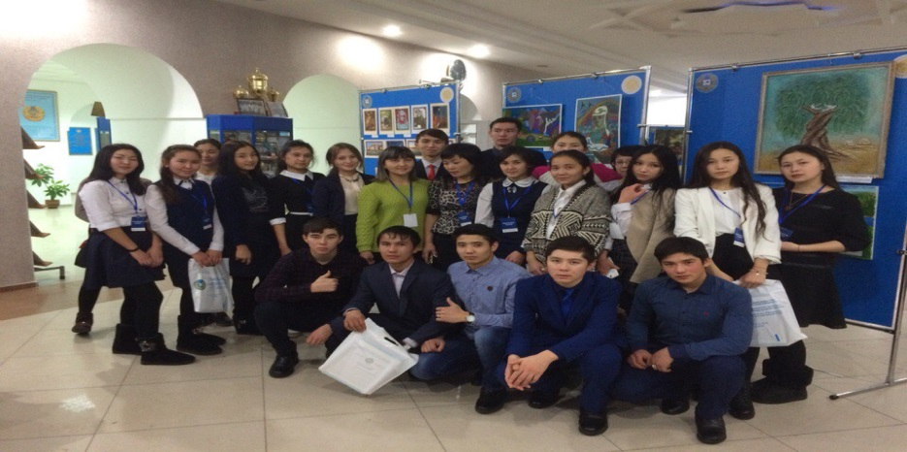
КДМ. Студенческий совет
Студенческий Совет – реализация проектов студентов и защита интересов обучающихся
Основные цели:
Всесторонне развить самоуправление студентов в университете;
Привить культуру академической честности среди студентов;
Увеличить гражданскую роль и ответственность студентов, живущих в общежитии;
Развить интеллектуальные возможности и патриотический дух у студентов.
Полномочия Студенческого совета:
Представление и защита прав и интересов студента
Разработка предложений по повышению качества образовательного процесса
Содействие в решении социально-бытовых, образовательных и других вопросов затрагивающих интересы студентов
Содействие реализации инициатив студентов
Участие в работе комиссий и ученого совета Университета КазЭУФМиТ
Предоставление обратной связи от обучающихся для повышения эффективности и качества предоставляемых услуг
КДМ осуществляет свою деятельность по следующим направлениям:
организация мероприятий по реализации Государственной молодёжной политики РК, обеспечение соблюдения прав и социальной защиты студенческой молодежи;
координация деятельности общественных организаций университета, органов самоуправления и клубов по интересам;
организация мероприятий по профилактике религиозного экстремизма, правонарушений среди студенческой молодёжи и борьбы с коррупционными проявлениями;
организация мероприятий по общественно-политическому, нравственному, этнокультурному воспитанию и пропаганде здорового образа жизни;
организация мероприятий оздоровительно-воспитательного характера, с целью профилактики табакокурения и сокращения числа курящих среди студентов, борьбы с наркоманией;
кооперирование с кафедрой языков, организация совместных мероприятий на государственном языке;
организация мероприятий нацеленных на привитие элементов культуры и творческого мировоззрения, уважительного отношения к старшим, нравственно-психологического воздействия.

Slide 30
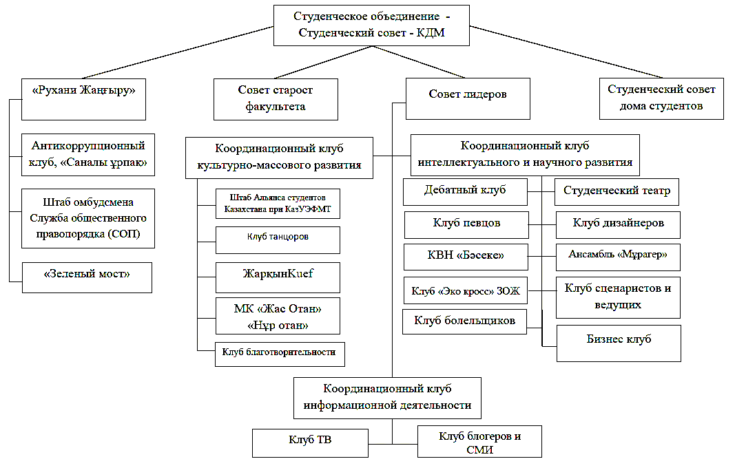
Студенческое самоуправление КазУЭФМТ

Slide 31
Социальная поддержка студентов.
Средства, выделенные на образовательные льготы за 2017-2019 гг., тенге
2017 г. | 2018 г. | 2019 г
2 258 000 | 3 435 000 | 7 513 200
Средства в виде материальной помощи и премии за активное участие в жизни университета:
456 000 | 231 000 | 453 400

Slide 32
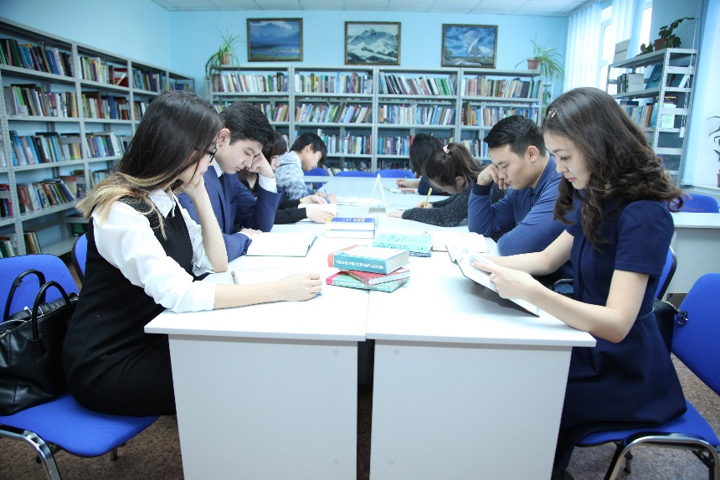
НАУЧНАЯ БИБЛИОТЕКА – абонемент и 6 читальных залов
100% - обеспеченность дисциплин учебного плана
Через электронную библиотеку университета имеется полный доступ к передовым электронным библиотекам мира (IPRbooks, Thomson Reuters, Springer (Германия), «Scopus», ЭБС Издательства «ЛАНЬ» и др.).
Договор с Ассоциацией вузов РК, которая обеспечивает бесперебойное предоставление доступа к единой научно-образовательной компьютерной сети с доступом в Интернет Имеется доступ к электронным ресурсам:
Национальной библиотеки РК, к веб–порталу «Әдебиет порталы», уникальному Интернет-ресурсу произведений казахстанских и зарубежных авторов, доступных на казахском, русском, английском языках.
Wi-Fi сеть полностью покрывает учебный корпус университета, при этом количество точек доступа по учебному корпусу составляет 26 единиц (модели D-Link DWL-2600) на 2018 г., общежитие.

Slide 33
Объем книжного фонда университета за период с 2013 по 2019 гг.
Учебный год | Общий фонд | Учебная литература | Научная литература | На электронных носителях
2014-2015 учебный год | 362 812 | 296 087 | 66 724 | 11 525
В том числе на казахском языке | 179 591 | 145 787 | 33 804 | 4 144
2015-2016 учебный год | 391463 | 314 956 | 76 507 | 14 535
В том числе на казахском языке | 202 522 | 160680 | 40 842 | 4 525
2016-2017 учебный год | 395 640 | 317 626 | 78 014 | 16 200
В том числе на казахском языке | 204 400 | 162 505 | 41 895 | 4 850
2017-2018 учебный год | 396 470 | 318 246 | 78224 | 16320
В том числе на казахском языке | 204 980 | 162984 | 41996 | 5 030
2018-2019 учебный год | 397726 | 319246 | 78480 | 16920
В том числе на казахском языке | 206980 | 164728 | 42252 | 6027

Slide 34
Цифровизация образования
Разработан уникальный проект
E-University.
Ведется постепенное внедрение практически всех основных подсистем:
Взаимодействие пользователей,
Е-библиотека,
Маркетинговые исследования,
Приемная комиссия,
Управление персоналом,
Академическая поддержка обучающихся (ЦОО),
Учебный процесс (УПиМУП, офис-регистратора, деканатов, кафедр) и другие.
ЦЦОТ – центр цифровых образовательных технологий – создание цифровых образовательных ресурсов и организация массовых онлайн-курсов (МООК)
Функционирует ЦООС, оснащенный «электронной очередью», организованы места для самообслуживания, позволяющие обучающимся получить в онлайн-режиме различные услуги (до 11 видов заявлений, до 22 видов справок):
заказ справки с места учебы, работы,
дубликат студенческого билета, зачетной книжки;
подача заявления на получение справки о наличии либо отсутствии стипендии,
копии документов, имеющихся в личном деле,
приложения к диплому,
изготовление смарт-карт и прочее.
Виртуальный прием документов абитуриентов
Запущен компьютерный класс Эразмус+ (220 каб)

Slide 35
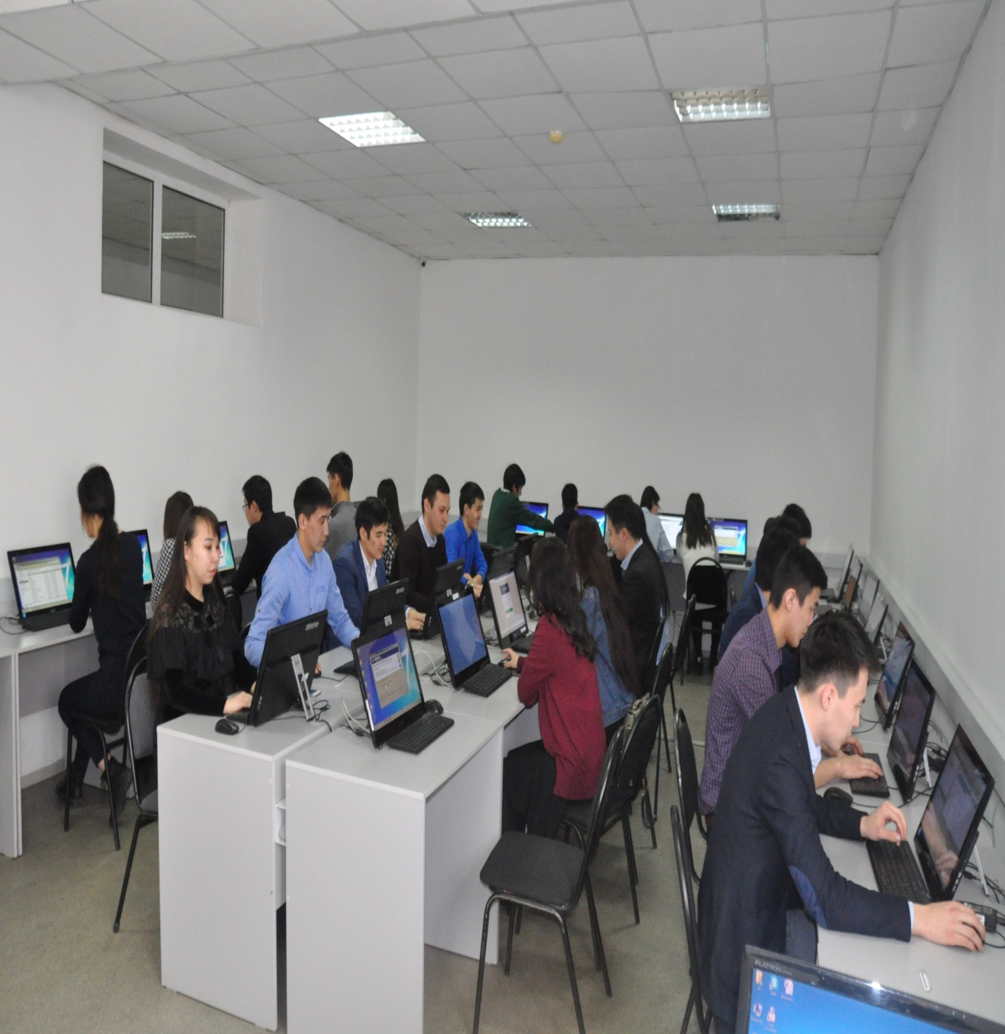
Компьютерный парк
2016 год |  | 2017 год |  | 2018 год
Общее количество: 361 |  | Общее количество: 390 |  | Общее количество: 530
учебный процесс | Струк. подразделения | учебный процесс | Струк. подразделения | учебный процесс | Струк. подразделения
307 | 51 | 335 | 55 | 470 | 60
Через электронную библиотеку университета имеется полный доступ к передовым электронным библиотекам мира (IPRbooks, ThomsonReuters, Springer (Германия), «Scopus», ЭБС Издательства «ЛАНЬ» и др.).КазУЭФМТ заключил договор с Ассоциацией вузов Республики Казахстан, которая обеспечивает бесперебойное предоставление доступа к единой научно-образовательной компьютерной сети с доступом в Интернет (БАЗЫ ДАННЫХ: https://www.kuef.kz/ru/about/library/base/)
Wi-Fi сеть полностью покрывает учебный корпус университета, при этом количество точек доступа по учебному корпусу составляет 26 единиц (модели D-Link DWL-2600) на 2018 г.

Slide 36
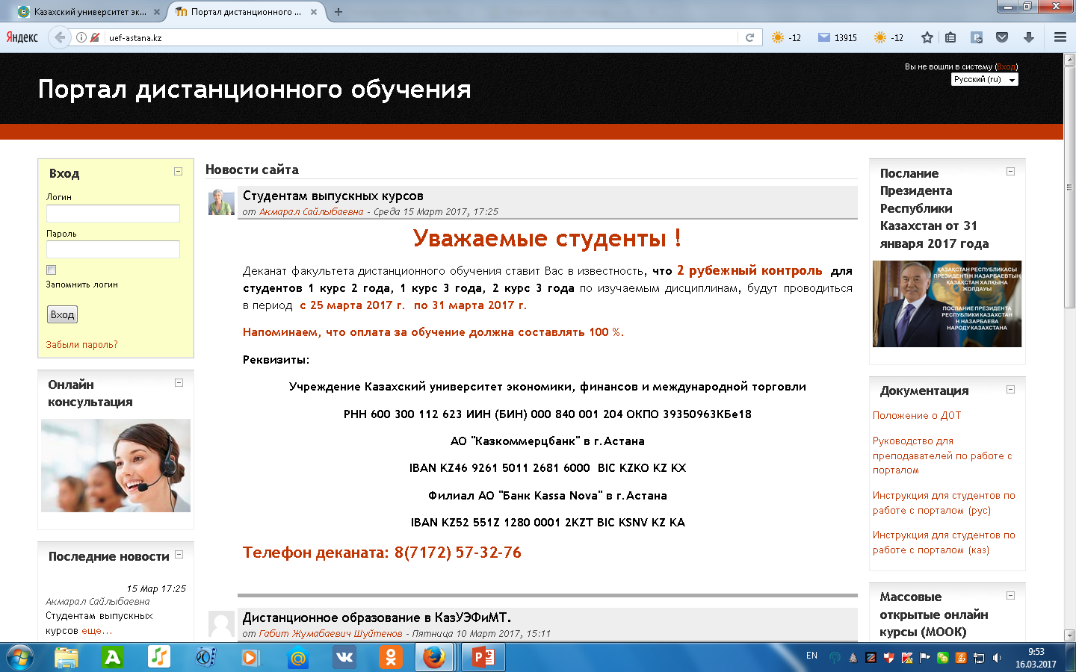
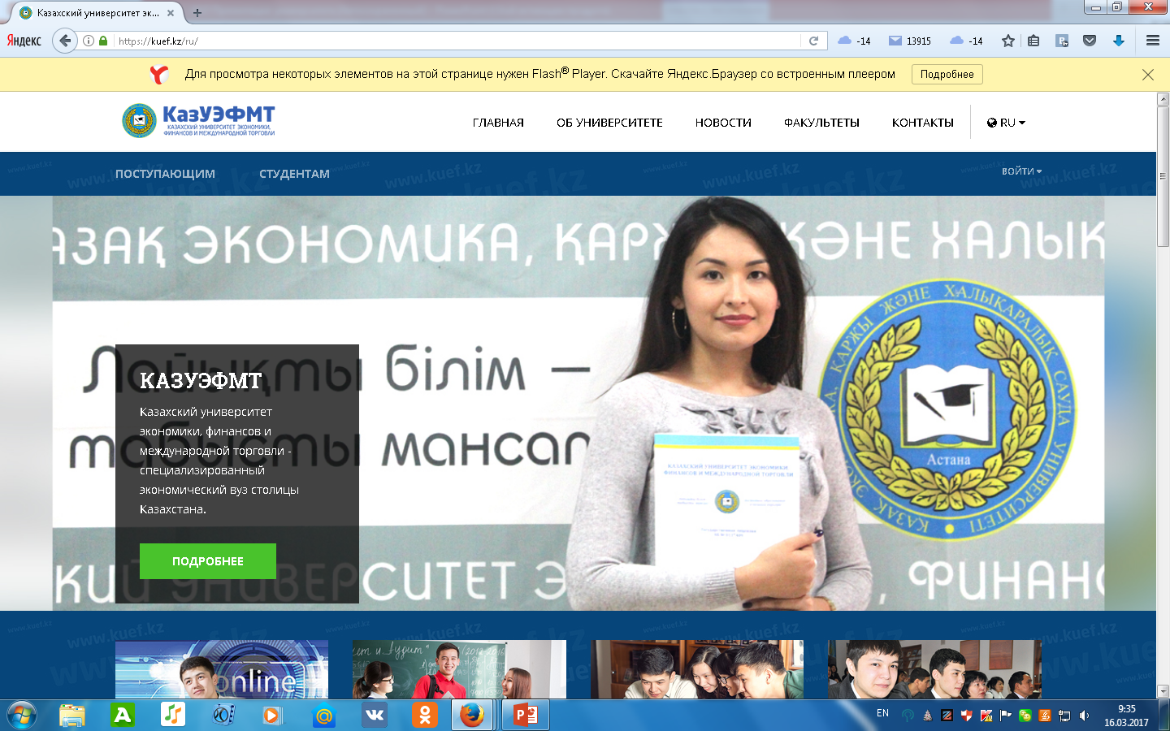
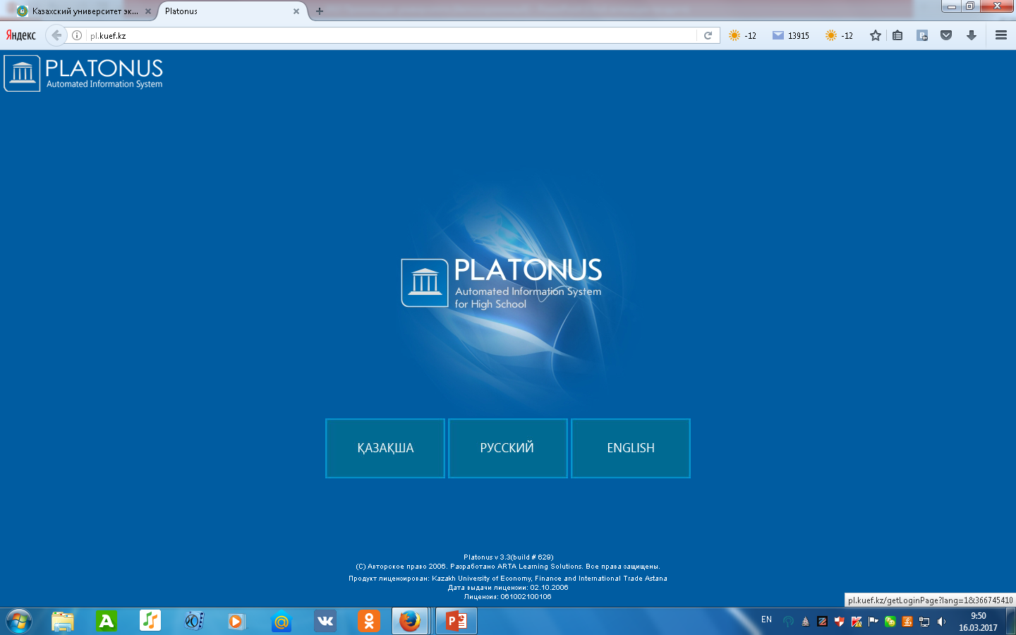
В УНИВЕРСИТЕТЕ ВНЕДРЕНЫ ПЕРЕДОВЫЕ ИНФОРМАЦИОННО-КОММУНИКАЦИОННЫЕ ТЕХНОЛОГИИ
Современная информационно-образовательная среда, включающая в себя 7 веб ориентированных информационных систем автоматизации учебного процесса E-university
Реализовано дистанционное обучение
посредством Интернет-портала KAZUEFMT-MODLE
Функционирует официальный сайт университета www.kuef.kz
Автоматизированы бизнес-процессы ВУЗа
и внедрена корпоративная информационная
система KAZUEFMT-PLATONUS

Slide 37
Участие в рейтинге Webometrics
Позиция КазУЭФМТ в мировом рейтинге Webometrics – среди казахстанских университетов – 69 место.
Это показатель «представленности» вуза в Интернет-пространстве.
С 2017-2018 учебного года Центр информационных технологий вуза выполняет задачу по улучшению показателей корпоративного сайта www.kuef в рейтинге «Webometrics Ranking of World Universities» (Webometrics-Вебометрикс).
Рейтинг Webometrics имеет влияние на Рейтинг лучших университетов мира QS-рейтинг университетов мира» (QS World University Rankings)

